Slide 1
А. С. Пушкин «Сказка о рыбаке и рыбке»
Литературное чтение
2 класс
Тест 3

Slide 2
Вопрос № 1 Где жил старик со своею старухой?
В землянке | В избушке | В шалаше
А
В
С

Slide 3
Вопрос № 2 Какой рыболовной снастью ловил рыбу старик?
Удочкой | Неводом | Бреднем
А
В
С

Slide 4
Вопрос № 3 Сколько раз закидывал старик невод в тот день, когда поймал золотую рыбку?
А Два раза
В Три раза.
С Пять раз.
А
В
С

Slide 5
Вопрос № 4 Сколько желаний старухи исполнила золотая рыбка?
Три | Пять | Четыре
А
В
С

Slide 6
Вопрос № 5 Какое было второе желание старухи?
Корыто | Изба | Вольная царица
А
В
С

Slide 7
Вопрос № 6 Кем желала стать старуха в самой заветной своей мечте?
А Владычицей морскою
В Королевой красоты
С Вольною царицей
А
В
С

Slide 8
Вопрос № 7 Какая пословица лучше всего иллюстрирует эту сказку?
Ученье – свет, а неученье – тьма. | Лиха беда начало. | Много желать – добра не видать.
А
В
С

Slide 9
Вопрос № 8 За что в сказке была наказана старуха?
А За жадность
В За лень
А
В

Slide 10
Вопрос № 9 Сколько всего известных сказок написал А. С. Пушкин?
Три | Пять | Много
А
В
С

Slide 11
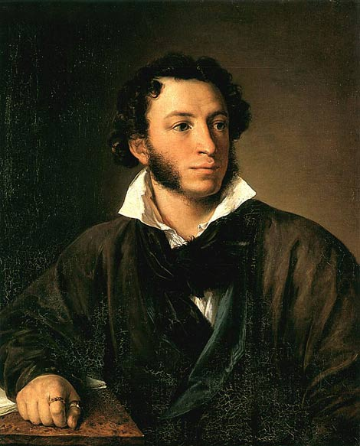
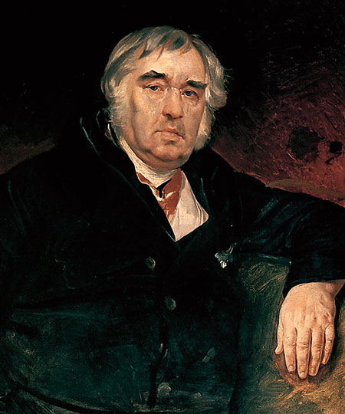
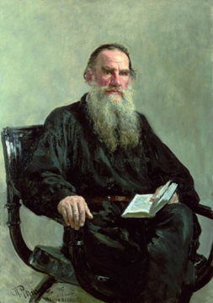
Вопрос № 10 На каком портрете изображён Александр Сергеевич Пушкин?
А
В
С

Slide 12
Литература:
Литературное чтение. 2 класс. Учеб. Для общеобразоват. Учреждений. В 2 ч. Ч. 1 / [сост. Л. Ф. Климанова и др.]. – 6-е изд. – М.: Просвещение, 2009.
Иллюстрации
http://az.lib.ru/p/pushkin_a_s/.photo1.jpg – А.С. Пушкин
http://www.profiplot.ru/images/lb/f/fb/f159b.jpg - Л.Н. Толстой
http://www.telesem.ru/images/stories/677/kri_.jpg И.А. Крылов

